Slide 1
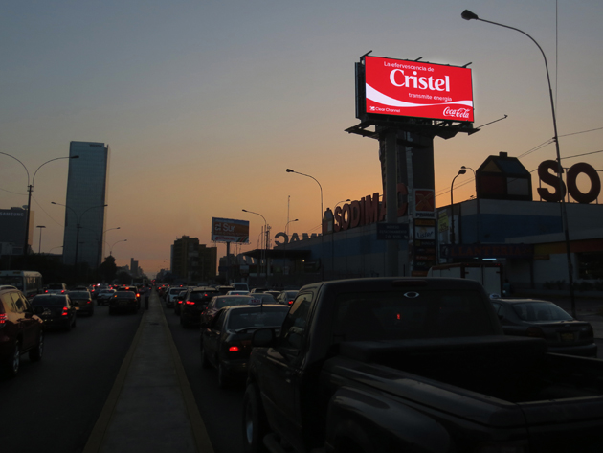
La efectividad de LOS DIARIOS frente a
los paneles
Lima, junio 2014

Slide 2
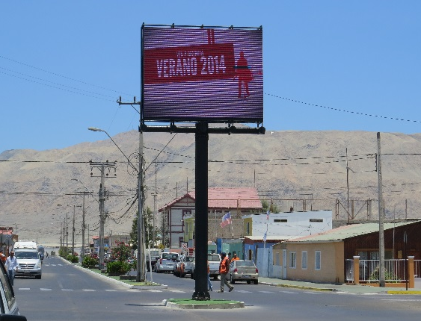
En los diarios se puede medir el alcance
Herramienta / SW
Herramienta / SW
Reader Data
¿? Algunas empresas generan sus propias cifras
Proveedor oficial
Proveedor oficial
El 85% de los peruanos de las principales ciudades del país lee
diarios todas las semanas.
Las marcas que anuncian en diarios de cobertura nacional tienen alcance en todo el Perú
El alcance del panel publicitario está limitado a su ubicación geográfica

Slide 3
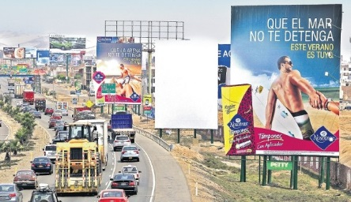
La lectura de los diarios exige prestar atención al contenido
La mayoría de limeños se dedica exclusivamente a leer el diario sin realizar otra actividad al mismo tiempo.
Saturación y Contaminación Visual
Según Arellano Marketing⁽¹⁾ hay en promedio
5 paneles c/Km.
Conduciendo a 100Km/h,
se ven 8 paneles/minuto
Efectividad = 0
Actividad que realiza en simultaneo mientras lee un diario
Panamericana Sur
Los paneles se anulan unos a otros por cercanía y entre todos por apiñamiento
Fuente: Ipsos Marketing, Hábitos, usos y actitudes hacia la prensa escrita 2010 - 2013
Fuente:
http://www.arellanomarketing.com/inicio/380-paneles-publicitarios-en-80-kilometros/

Slide 4
La prensa permite ampliar la información del producto
El mensaje tiene que ser corto y conciso
Se usa para reforzar el awareness
de la marca
Permite explicar los beneficios de la marca con mayor detalle
Público está expuesto más tiempo al anuncio
El tiempo de exposición al anuncio es limitado

Slide 5
Un aviso en prensa es más impactante que el de un panel
Porcentaje de limeños que siempre presta atención a la publicidad en…
Porcentaje de limeños que siempre presta atención a la publicidad en…
DIARIOS
PANELES
Fuente: IBOPE TIME PERU, Estudio TGI, 2013 Ola I + 2013 Ola II, Lima
Fuente: IBOPE TIME PERU, Estudio TGI, 2013 Ola I + 2013 Ola II, Lima
El público le presta más atención a la publicidad en prensa

Slide 6
La prensa permite llegar al target objetivo con precisión
Cada medio impreso está orientado a un público específico, considerando sus variables sociodemográficas y de estilo de vida
El targeting se realiza de acuerdo a las zonas dónde se coloca
el panel

Slide 7
La efectividad de LOS DIARIOS frente a
los paneles
Lima, junio 2014

